Slide 1
𝑺𝑷 𝑽𝒂𝒈𝒂 𝑰𝒏𝒕𝒆𝒍𝒊𝒈𝒆𝒏𝒕𝒆

Slide 2
INTRODUÇÃO
01.
Crescimento da frota em SP gera desafios de mobilidade.
Tráfego parasita: até 30% do trânsito procurando vaga.
Zona Azul Digital não informa disponibilidade.
02.
03.

Slide 3
PROBLEMAS ESCOLHIDOS
Falta de informação em tempo real sobre vagas.
Aumento de congestionamento e emissões.
Gestão atual depende de fiscalização manual.

Slide 4
JUSTIFICATIVA
01.
SP precisa avançar como Smart City.
Sensoriamento físico otimiza mobilidade.
Melhora a eficiência e reduz impactos ambientais.
02.
03.

Slide 5
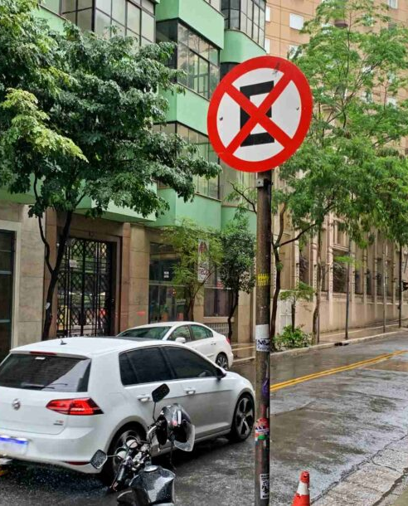

OBJETIVOS
01.
Avaliar viabilidade técnica, social e econômica.
02.
Reduzir tempo de busca e evasão de pagamento.
03.
Propor sistema IoT para monitoramento devagas.

Slide 6
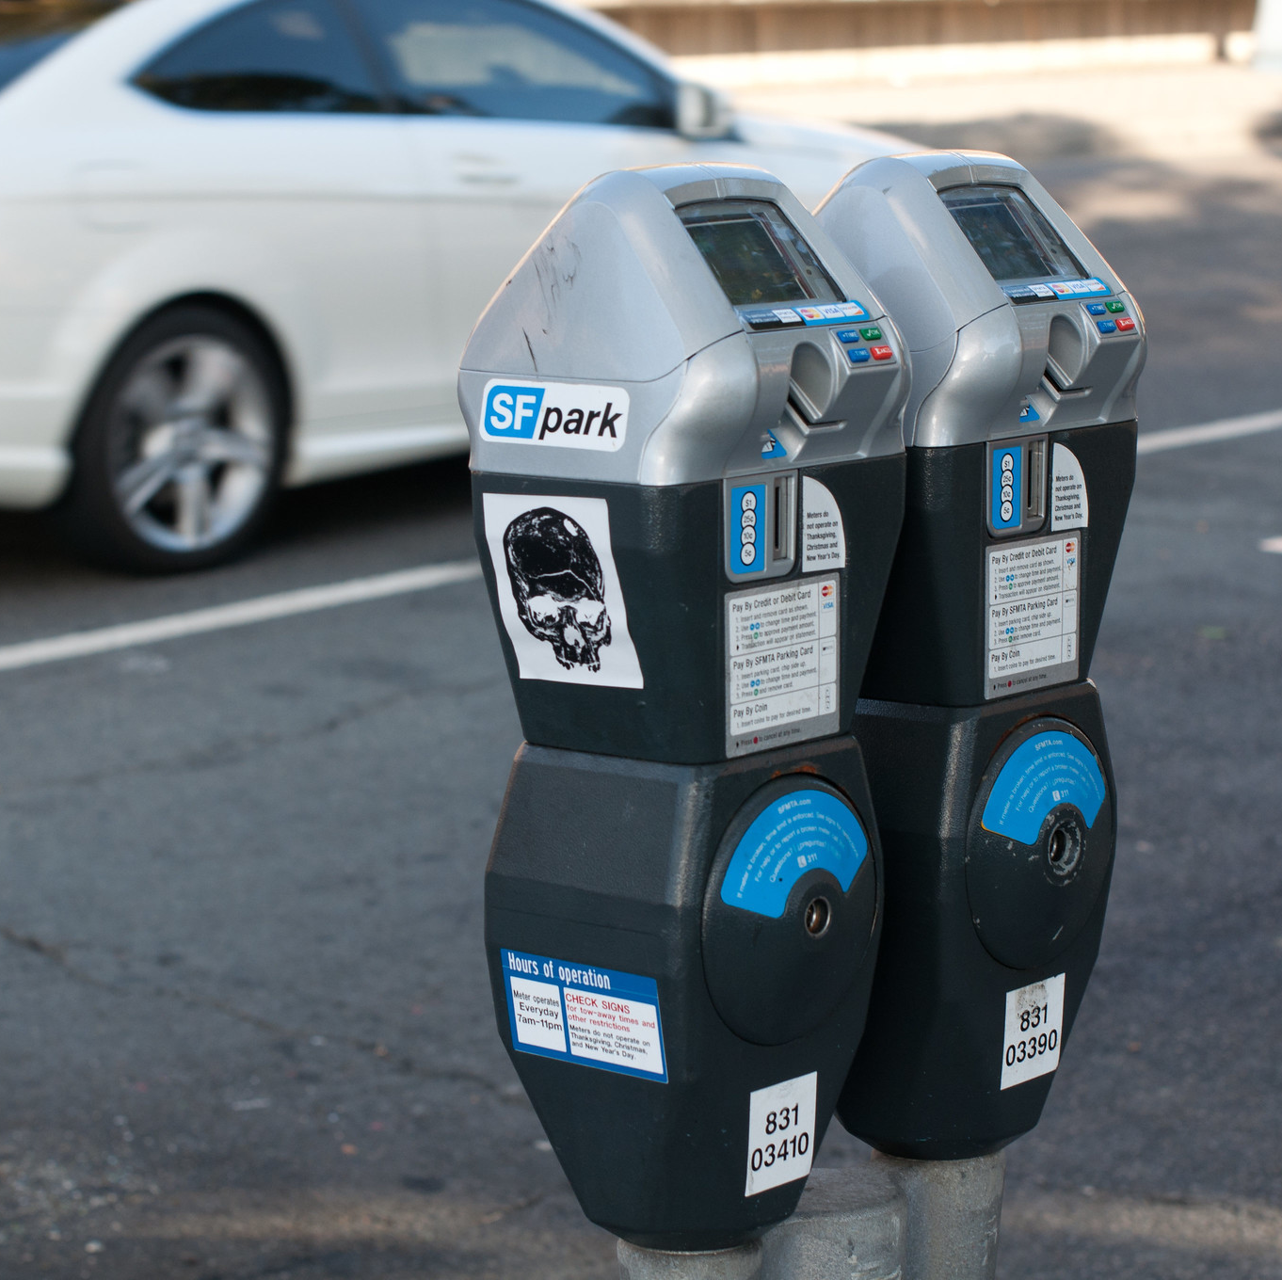
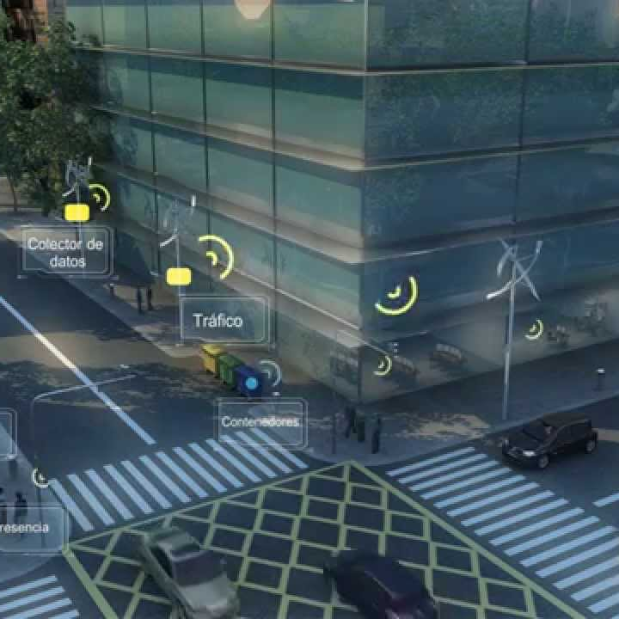
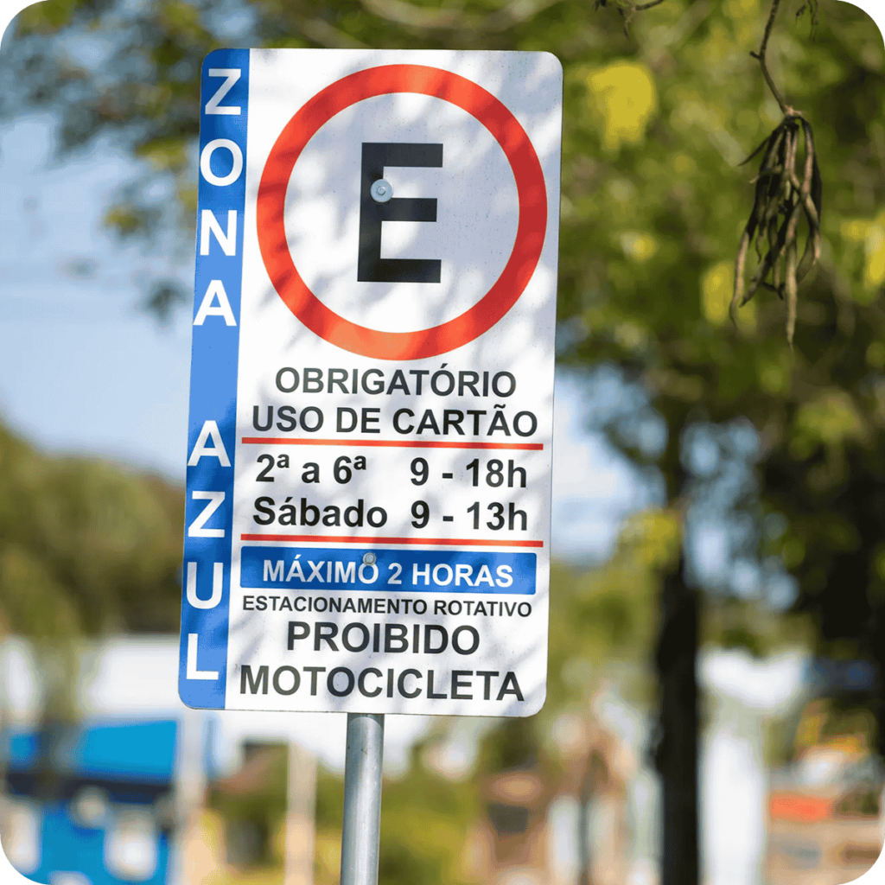
SOLUÇÕES EXISTENTES
01.
02.
03.
SFpark(EUA)
Barcelona
Zona Azul(SP)
sensores integrados a plataforma urbana
sem sensoriamento físico
sensores + tarifação dinâmica

Slide 7

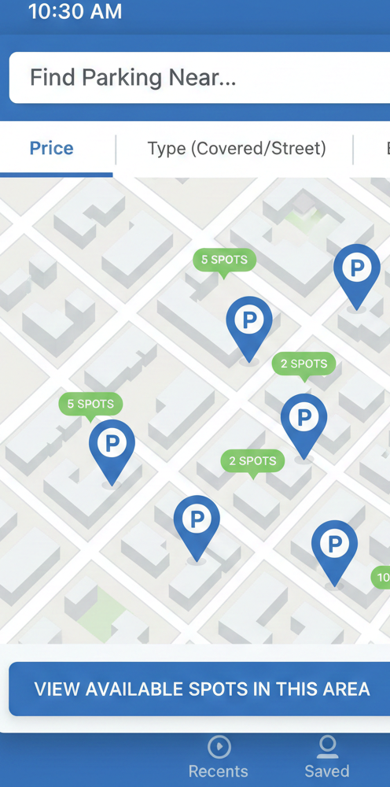

SP-Vaga Inteligente
Sensores geomagnéticos embutidos no solo.
Comunicação NB-IoT aproveitando rede cellular.
Plataforma cloud processa dados e integra com CAD.
Apps mostram vagas livres em tempo real.
Fiscalização automática para evitar evasão.

Slide 8
Arquitetura da Solução
01
02
03
04
Camada de Percepção
Camada de Rede
Camada de Processamento
Camada de Aplicação
Sensores magnéticos + radar
NB-IoT
cloud + APIs
Motorista e fiscalização

Slide 9
Impacto e Viabilidade
01.
Redução de 15 minutos na busca por vagas.
Aumento na arrecadação municipal.
Menos emissão de CO2.
Privacidade garantida (sem imagens ou placas).
02.
03.
04.

Slide 10
Viabilidade Economica
CAPEX total
R$ 333.000,00 (500 vagas)
OPEX mensal
R$ 5.800,00
Receita recuperada
R$ 69.960,00/mês
Retorno em 5,2 meses
R$ 333.000 / R$ 64.160)

Slide 11
Conclusão
Projeto viável, escalável e sustentável.
Melhora mobilidade e qualidade de vida.
Tecnologia pronta para implantação.

Slide 12
Obrigado !

